Slide 1

THEMA 2 · ABEND 21
Git und GitHub, Teil 1
Euer Ordner voltrad bekommt einen Verlauf, landet privat auf GitHub und ihr ladet einen ersten Gast ein. Konflikte, Branches und Merge folgen in Teil 2.
Mittwoch, 4. November 2026 · 18:00 bis 21:00 Uhr

Slide 2
ABLAUF
Was uns heute Abend erwartet
18:00
Warmup: ein Ordner, sieben Fassungen einer Datei
18:05
Warum Versionsverwaltung: vier Wege im Vergleich, Git und GitHub
18:25
Git auf dem Laptop: Commits, .gitignore und was nie ins Repository gehört
18:45
GitHub: Konto, SSH-Schlüssel, euer Repository, einen Gast einladen
19:05
Pause
19:15
Praxiszeit in Gruppen: fünf Stationen, dann üben
20:35
Auswertung und Lösung
20:50
Ausblick auf Teil 2
In Terraform ändert sich nichts. Neu ist, wie die Datei verwaltet und geteilt wird.
Einstieg
1/34

Slide 3
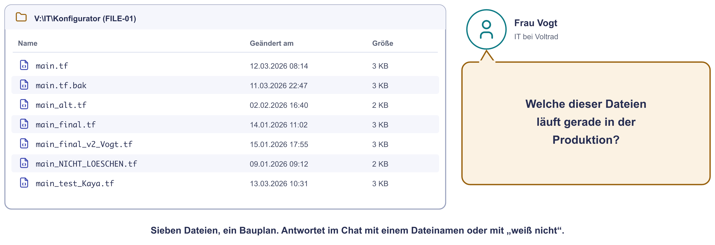
ANTWORT IN DEN CHAT, 60 SEKUNDEN
Warmup
Einstieg
2/34

Slide 4
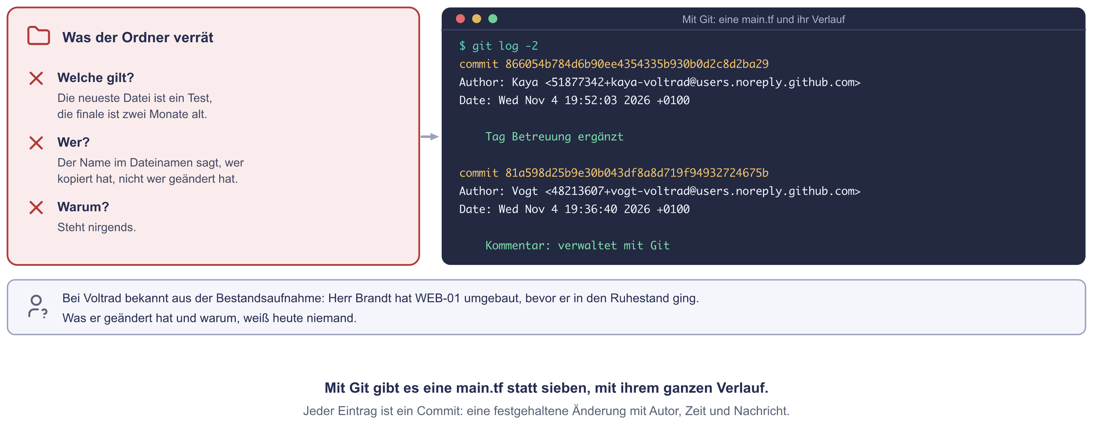
WARMUP · AUFLÖSUNG
Was der Ordner nicht verrät
Einstieg
3/34

Slide 5
01
Warum Versionsverwaltung
Wie man eine Datei pflegt, an der mehrere arbeiten.

Slide 6
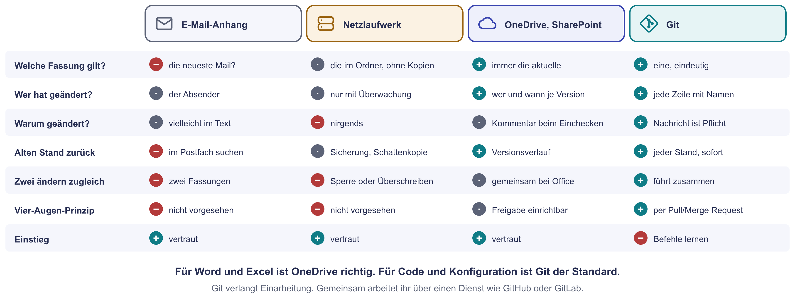
VOR- UND NACHTEILE
Vier Wege, eine Datei zu teilen
Warum Versionsverwaltung
4/34

Slide 7
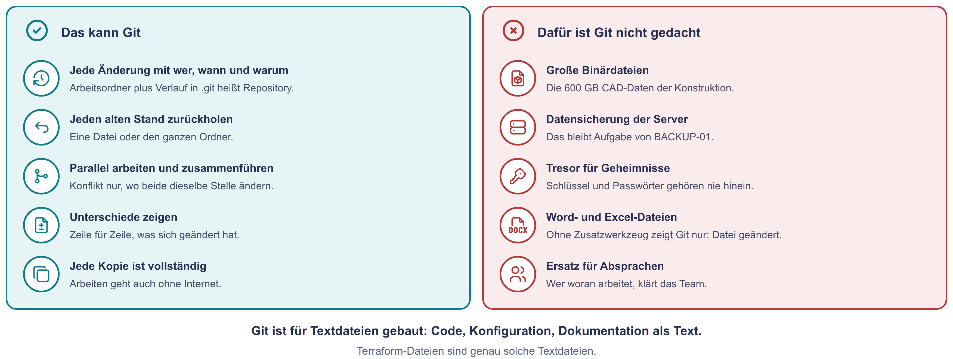
DIE GRENZEN GLEICH MIT
Was Git kann und was nicht
Warum Versionsverwaltung
5/34

Slide 8
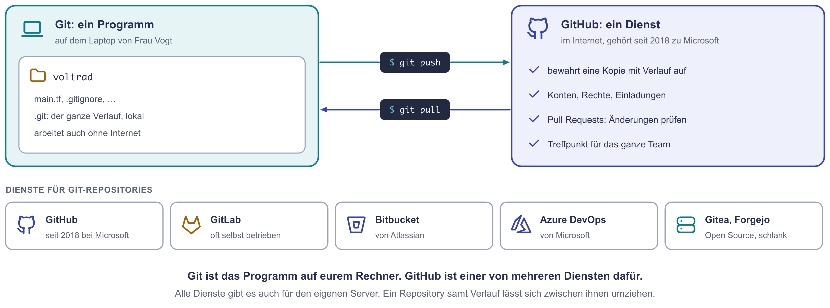
GIT UND GITHUB
Das Programm und der Dienst
Warum Versionsverwaltung
6/34

Slide 9
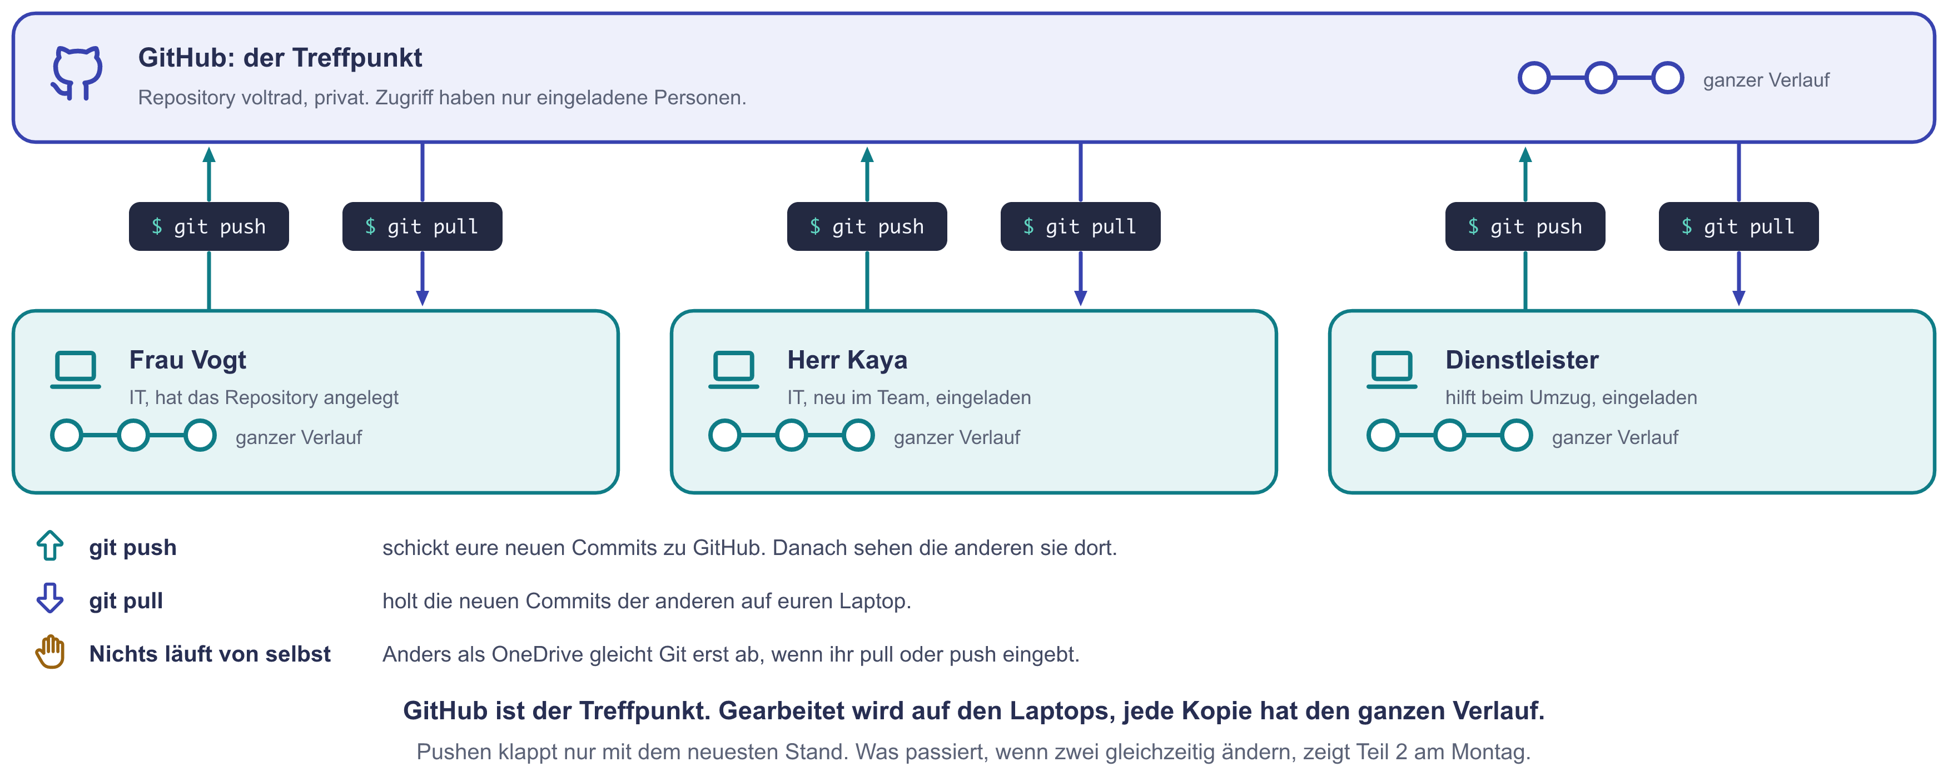
GIT UND GITHUB ZUSAMMEN
Ein Treffpunkt für das ganze Team
Warum Versionsverwaltung
7/34

Slide 10
ANTWORT IN DEN CHAT, 60 SEKUNDEN
Wohin mit Voltrads Code?
Voltrads Terraform-Code braucht einen festen Ort.
GitHub in der Cloud oder ein eigener GitLab-Server
im Serverraum? Ein Grund reicht.
Denkt an Datenschutz, Betriebsaufwand und daran, was passiert, wenn der Dienst ausfällt.
Warum Versionsverwaltung
8/34

Slide 11
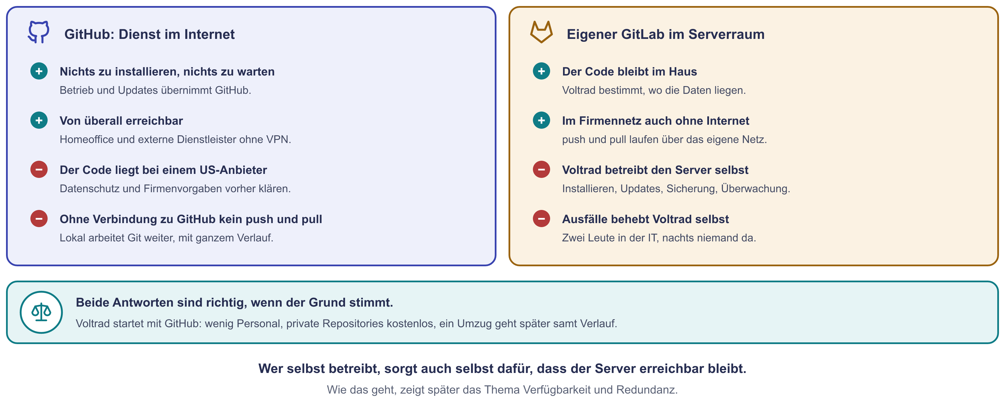
CHAT-RUNDE · AUFLÖSUNG
GitHub oder eigener Server?
Warum Versionsverwaltung
9/34

Slide 12
02
Git auf dem Laptop
Änderungen festhalten, vergleichen und aussortieren.

Slide 13
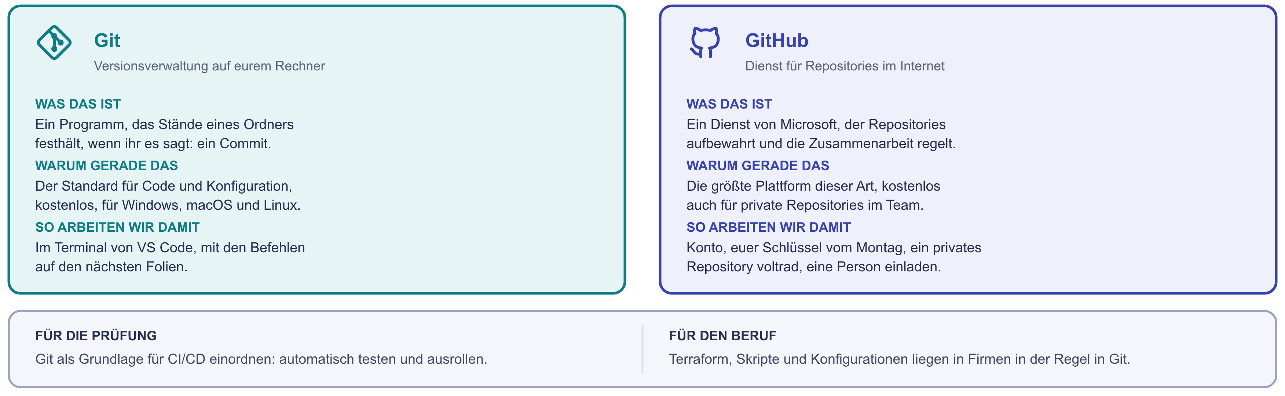
STECKBRIEF
Git und GitHub
Git auf dem Laptop
10/34

Slide 14
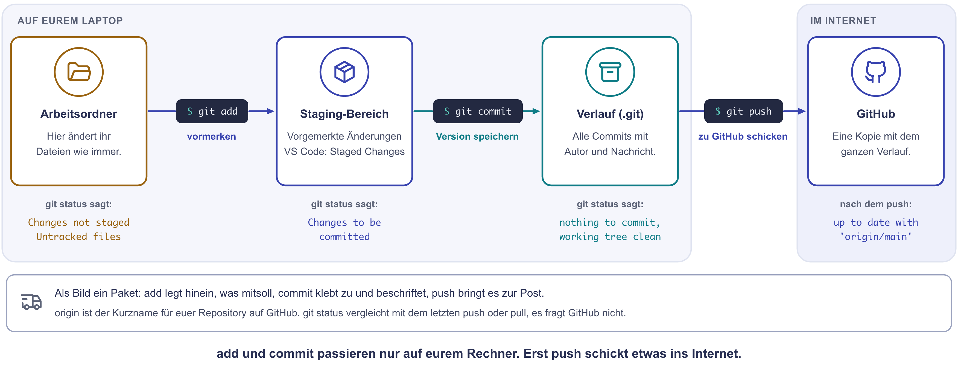
ADD, COMMIT, PUSH
Vier Orte, drei Befehle
Git auf dem Laptop
11/34

Slide 15
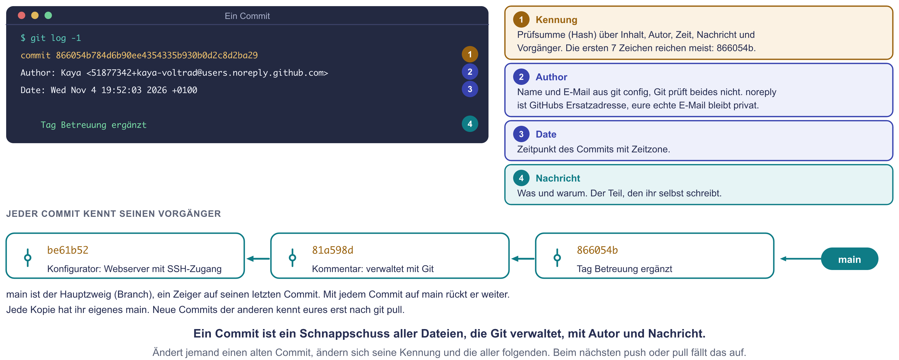
WAS GIT ZU JEDER ÄNDERUNG FESTHÄLT
Ein Commit von innen
Git auf dem Laptop
12/34

Slide 16
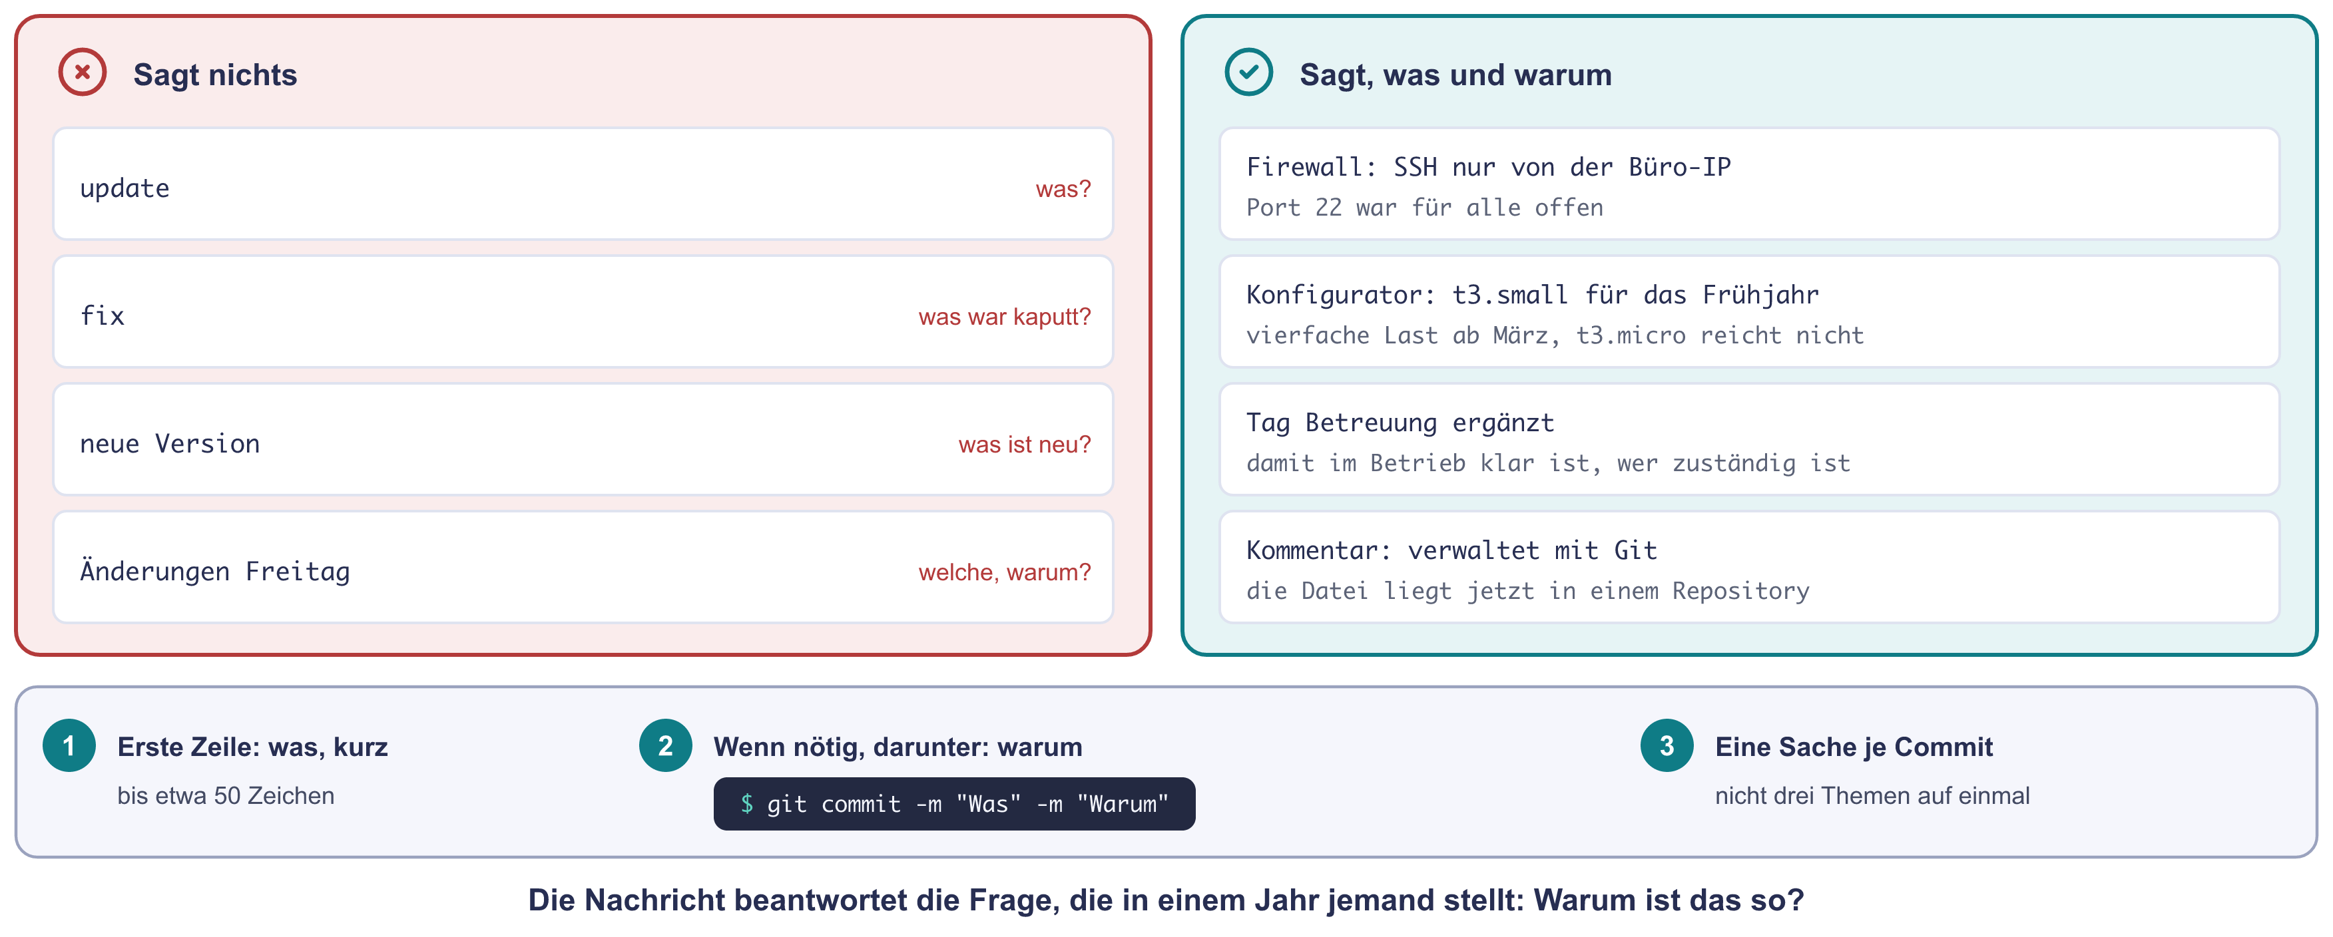
WAS UND WARUM
Gute Commit-Nachrichten
Git auf dem Laptop
13/34

Slide 17
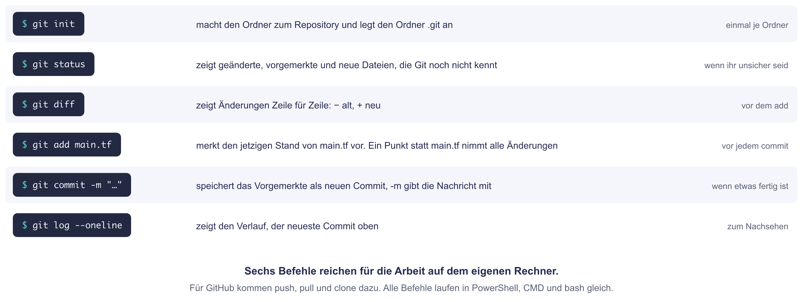
AUF DEM EIGENEN RECHNER
Die Befehle für jeden Tag
Git auf dem Laptop
14/34

Slide 18
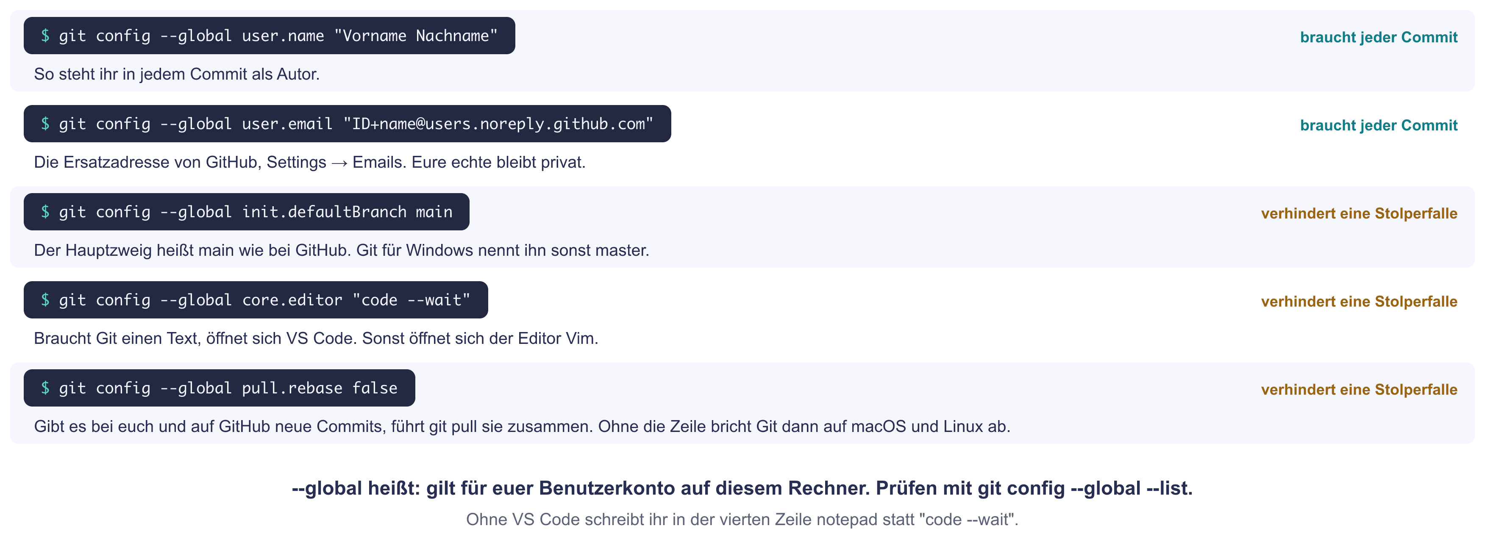
EINMAL PRO RECHNER, IN STATION 1
Git einrichten
Git auf dem Laptop
15/34

Slide 19
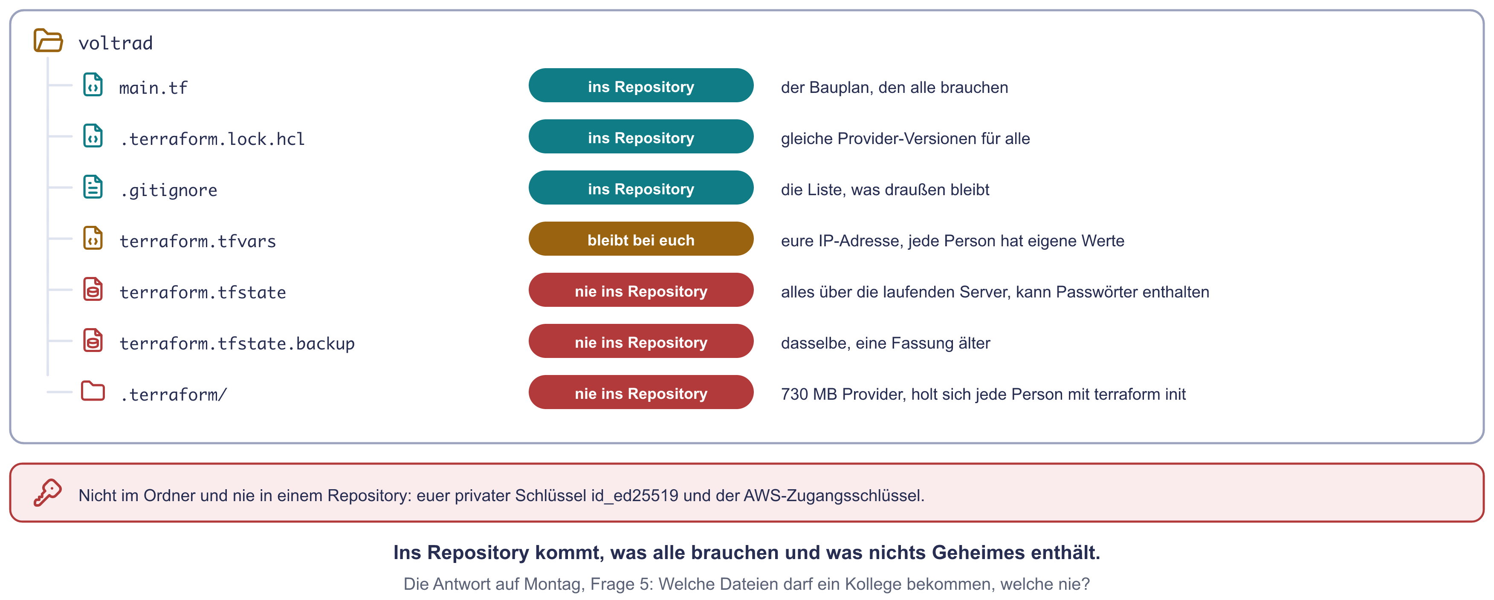
DER ORDNER VOLTRAD, SORTIERT
Was gehört ins Repository?
Git auf dem Laptop
16/34

Slide 20
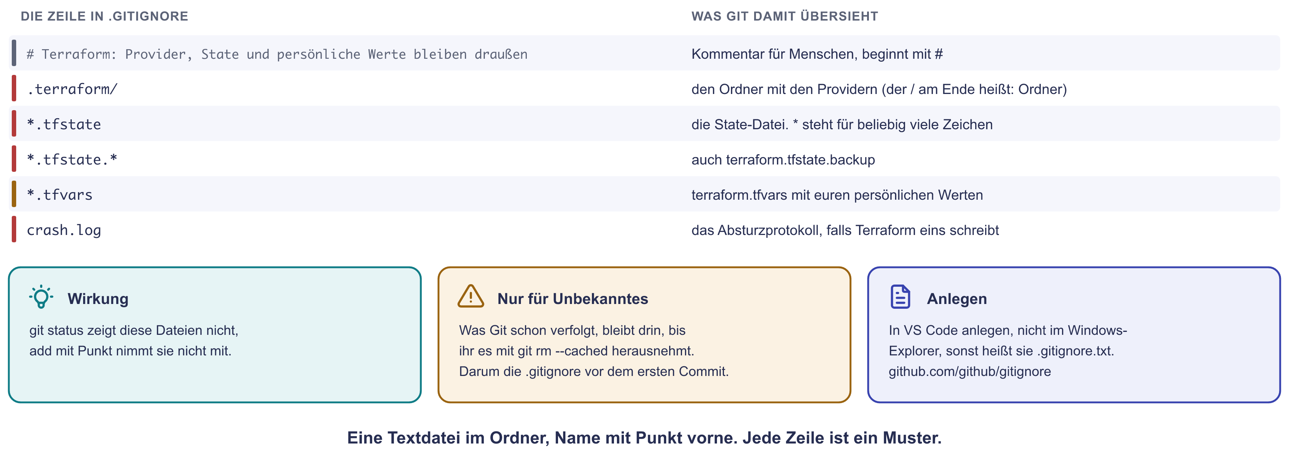
ZEILE FÜR ZEILE
Die .gitignore
Git auf dem Laptop
17/34

Slide 21
ANTWORT IN DEN CHAT, 60 SEKUNDEN
Ein Schlüssel im Repository
Ein Kollege hat einen AWS-Zugangsschlüssel gepusht.
Im nächsten Commit löscht er die Datei wieder.
Ist das Problem damit gelöst?
So sieht eure Nachricht aus:
Ja oder Nein, weil …
Git auf dem Laptop
18/34

Slide 22
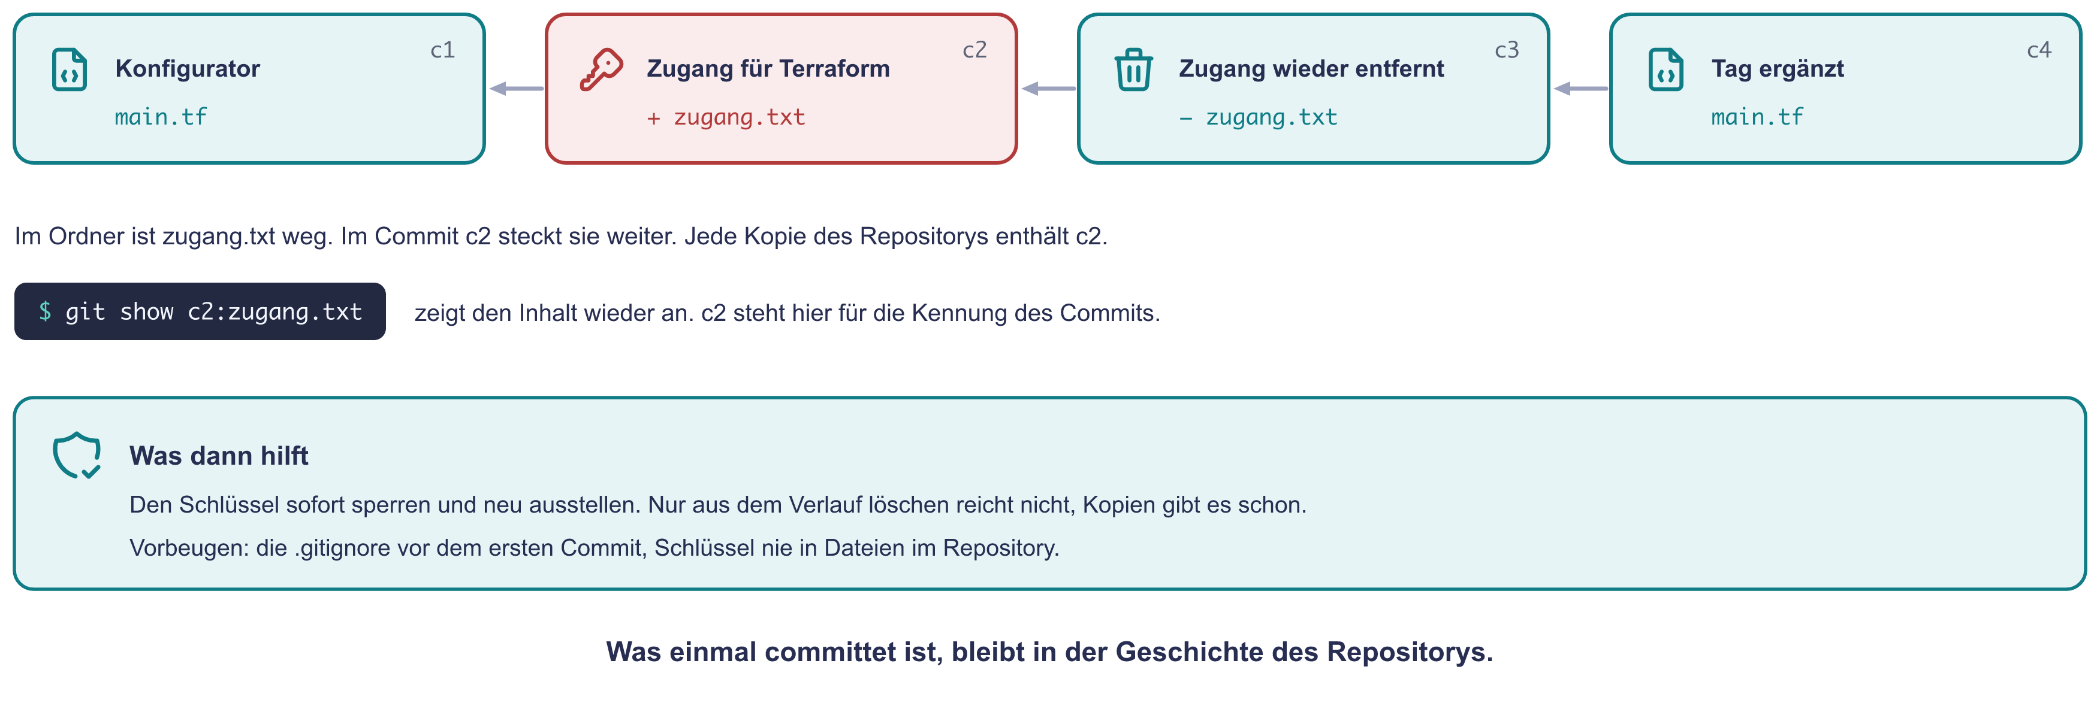
EIN SCHLÜSSEL IM VERLAUF
Git vergisst nichts
Git auf dem Laptop
19/34

Slide 23
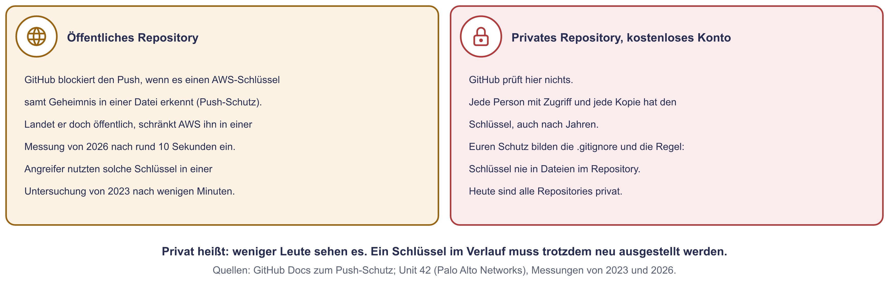
WER EINEN SCHLÜSSEL BEMERKT
Öffentlich oder privat
Git auf dem Laptop
20/34

Slide 24
03
Euer Repository auf GitHub
Konto, Schlüssel, der erste push und ein Gast.

Slide 25
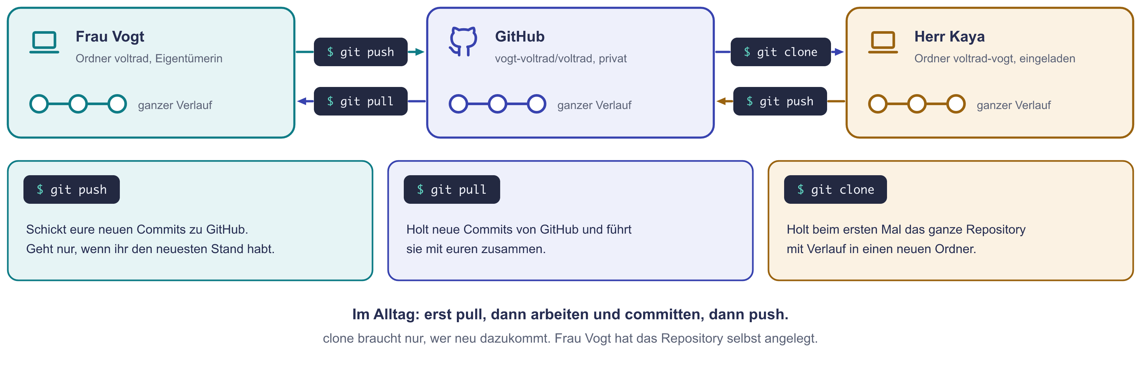
FRAU VOGT UND IHR NEUER KOLLEGE HERR KAYA
push, pull und clone
Euer Repository auf GitHub
21/34

Slide 26
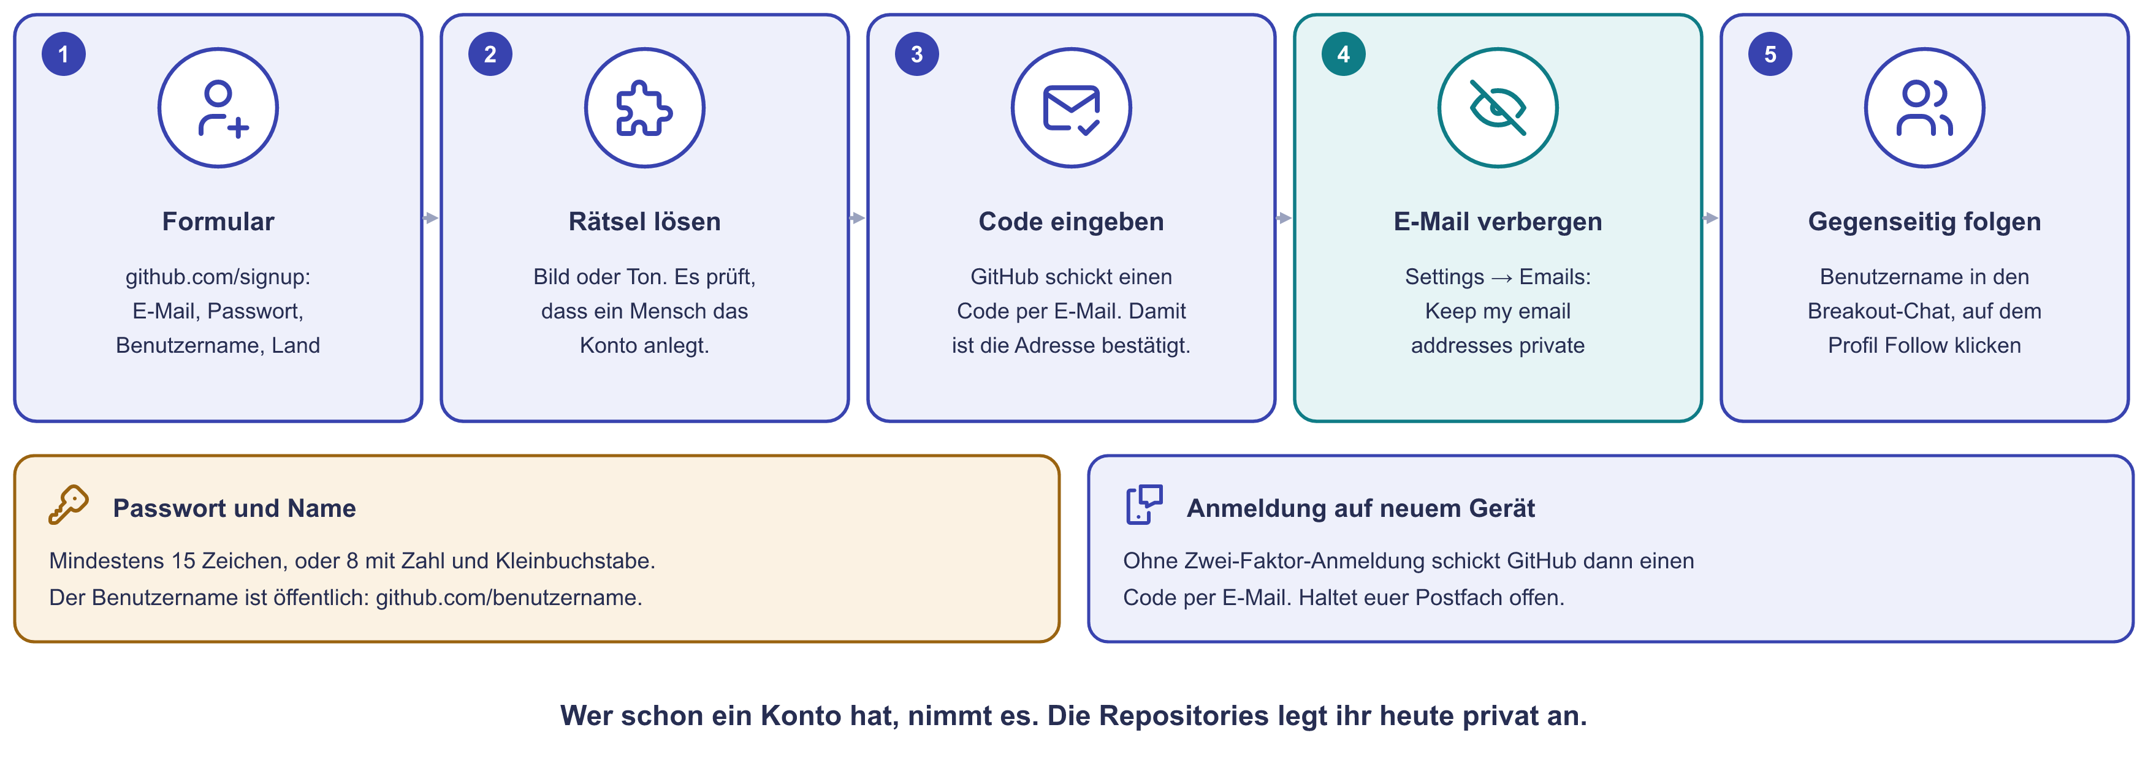
STATION 1, FALLS IHR NOCH KEINS HABT
Ein GitHub-Konto anlegen
Euer Repository auf GitHub
22/34

Slide 27
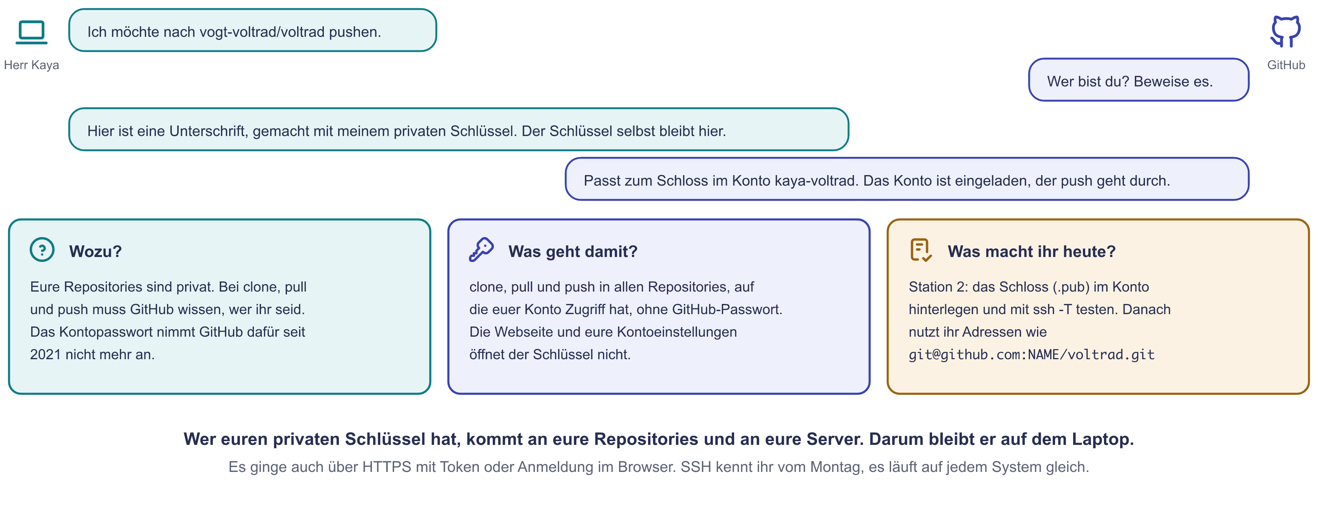
DIE ANMELDUNG BEI GITHUB
Wozu ein SSH-Schlüssel?
Euer Repository auf GitHub
23/34

Slide 28
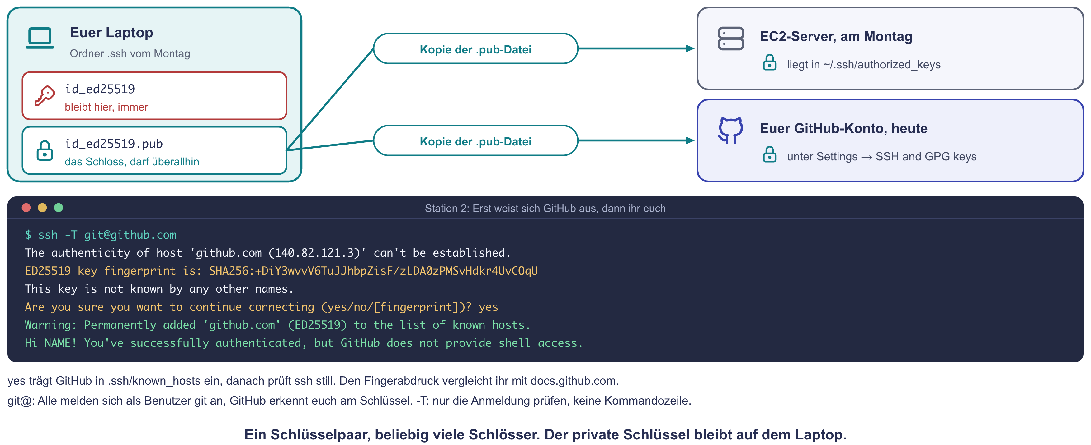
VOM MONTAG BEKANNT, HEUTE AUCH FÜR GITHUB
Ein Schlüssel, zwei Schlösser
Euer Repository auf GitHub
24/34

Slide 29
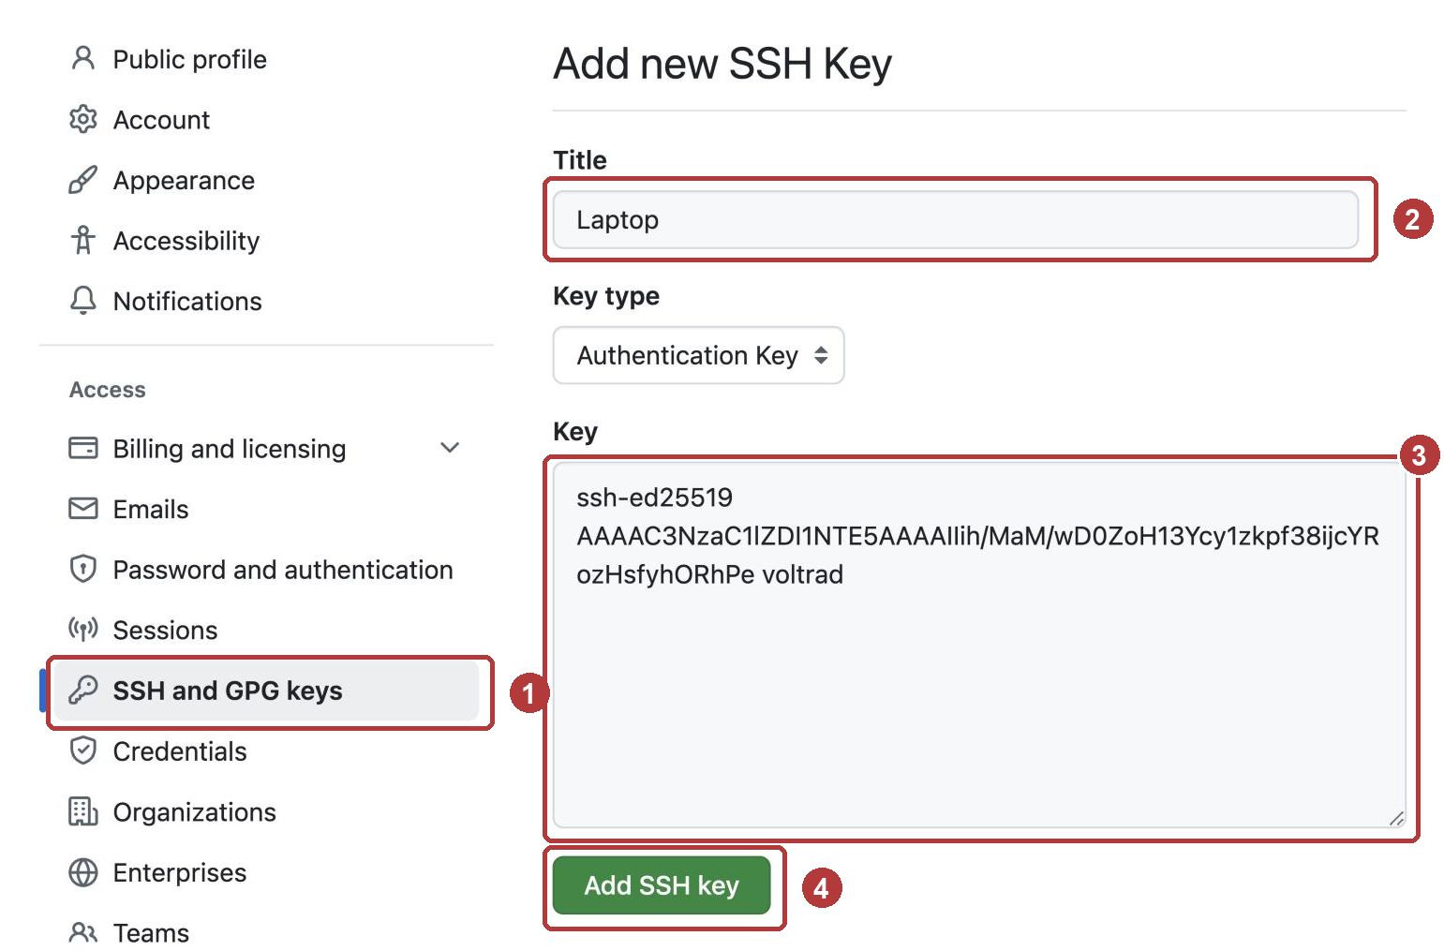
SETTINGS → SSH AND GPG KEYS
Das Schloss bei GitHub hinterlegen
Profilbild oben rechts, dann Settings.
1
SSH and GPG keys, dort New SSH key.
2
Title: ein Name für das Gerät, zum Beispiel Laptop.
3
Key: der Inhalt eurer id_ed25519.pub, eine Zeile, beginnt mit ssh-ed25519.
4
Add SSH key. GitHub kann dabei noch einmal das Passwort abfragen.
Euer Repository auf GitHub
25/34

Slide 30
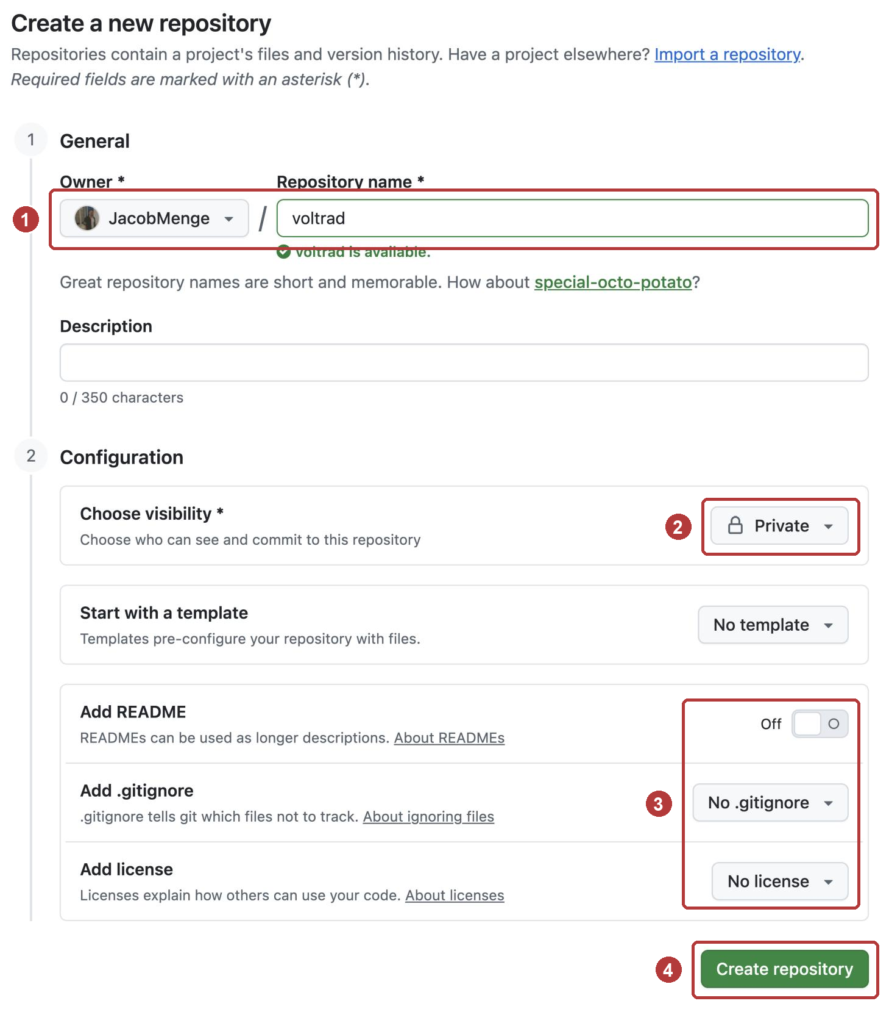
PRIVAT UND LEER
Ein neues Repository
Plus oben rechts, dann New repository.
1
Owner: euer Konto. Repository name: voltrad.
2
Sichtbarkeit Private. Anfangs steht dort Public.
3
README, .gitignore und Lizenz bleiben aus. Euer Ordner bringt alles mit.
4
Create repository. Dann zeigt GitHub die Befehle zum Hochladen.
Euer Repository auf GitHub
26/34

Slide 31
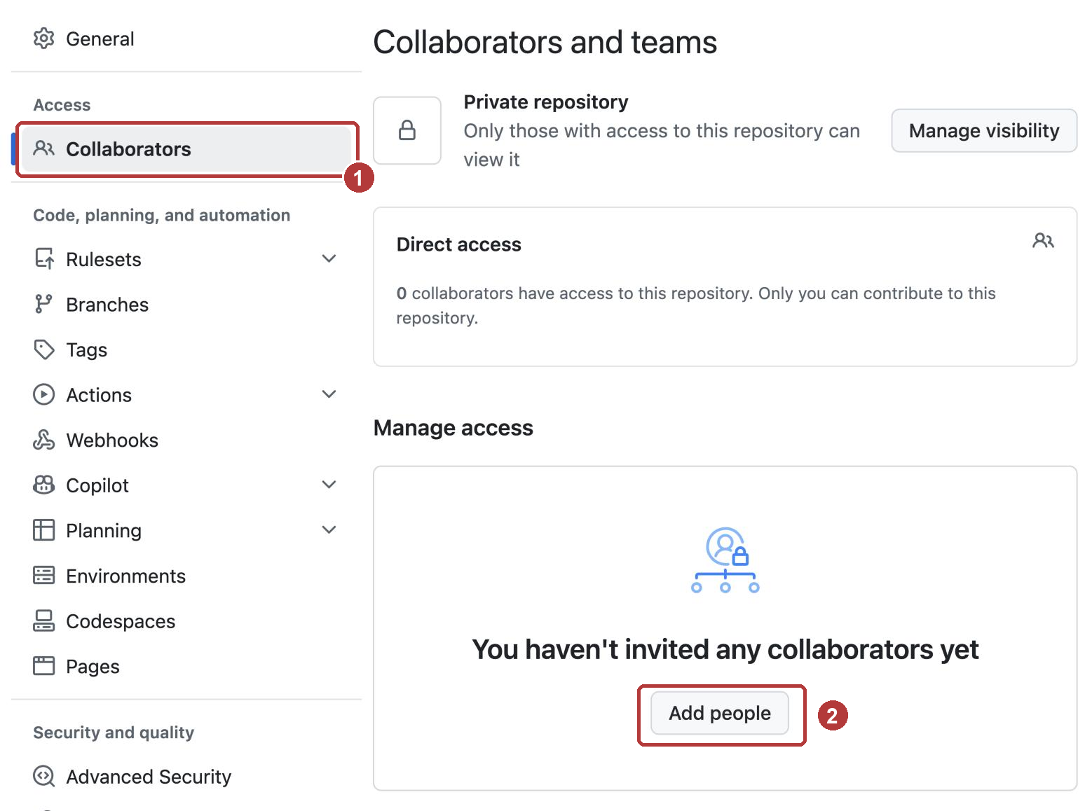
SETTINGS → COLLABORATORS
Eine Person einladen
Im Repository oben auf Settings.
1
Links Collaborators.
2
Add people: Benutzernamen der nächsten Person im Ring suchen, auswählen, hinzufügen.
Die Person bekommt eine E-Mail und nimmt die Einladung an. Eingeladene dürfen lesen und schreiben, aber niemanden einladen und das Repository weder löschen noch öffentlich machen.
Euer Repository auf GitHub
27/34

Slide 32
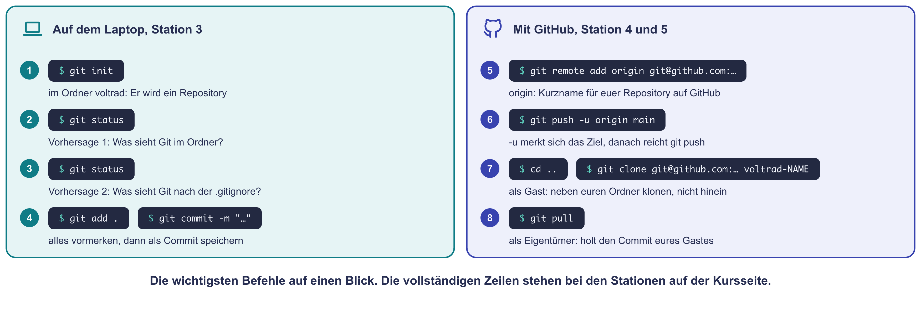
DIE WICHTIGSTEN BEFEHLE
Der Weg durch die Praxis
Euer Repository auf GitHub
28/34

Slide 33
04
Praxiszeit
Erst das eigene Repository, dann ein Gast im Ring.

Slide 34
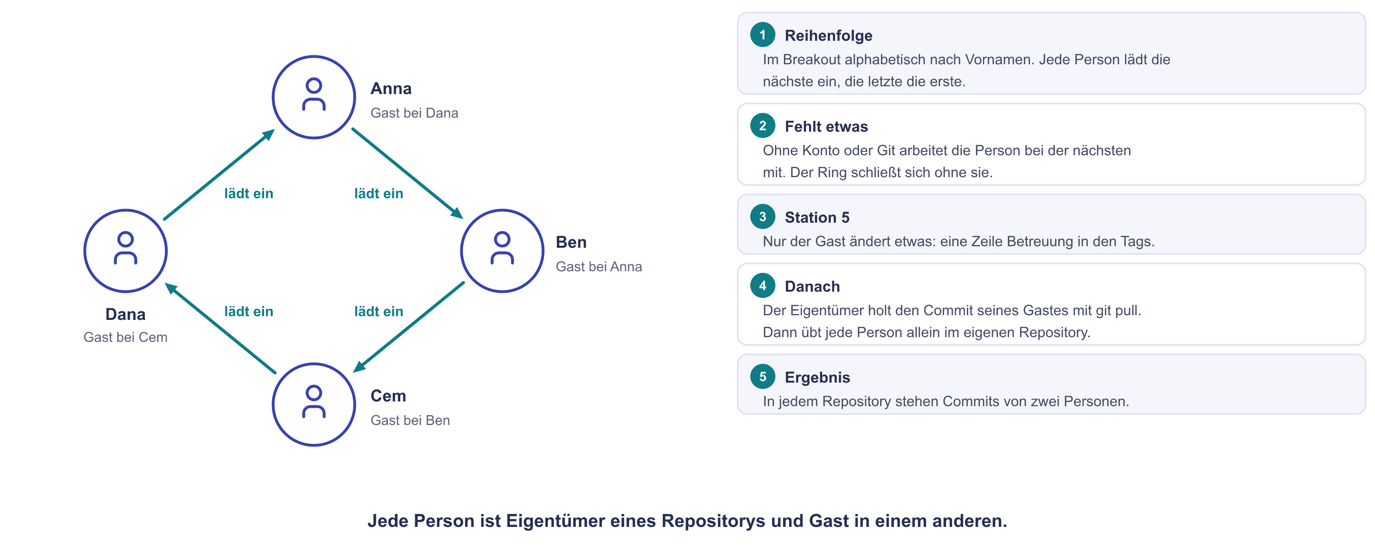
WER WEN EINLÄDT
Der Ring im Breakout
Praxiszeit
29/34

Slide 35
PRAXISZEIT · 19:15 BIS 20:35
So läuft die Praxiszeit
Station 1
Werkzeuge und Konto: Git, GitHub-Konto, private E-Mail, Einrichtung · 15 Min.
Station 2
Euer Schloss bei GitHub: Schlüssel vom Montag hinterlegen · 10 Min.
Station 3
Der Ordner wird ein Repository: vorhersagen, .gitignore, Commits · 15 Min.
Station 4
Ab zu GitHub: privates Repository, Push, im Browser prüfen · 10 Min.
Station 5
Gast im Nachbar-Repo: einladen, klonen, eine Zeile ergänzen, holen · 15 Min.
Üben
Mit dem eigenen Verlauf: ändern, diff, commit, push, im Browser ansehen · 15 Min.
Jetzt öffnen, alles steht auf der Kursseite
Übung: jacobmenge.github.io/kurs-unterlagen/git/praxis-voltrad/
Schnell fertig? Bonus 1 und 2 auf der Seite. Station 6 und Bonus 3 kommen in Teil 2.
Praxiszeit
30/34

Slide 36
SO ARBEITET IHR HEUTE
Spielregeln
Stationen 1 bis 4 und Üben macht jede Person für sich, Station 5 im Ring eures Breakout-Raums. Die Gruppe hilft sich.
Windows: Alle Befehle laufen in PowerShell, im Terminal von VS Code.
Repositories bleiben privat. Schlüssel und Zugangsdaten kommen nie in ein Repository und nie in den Chat.
Ihr schreibt keinen Code. Befehle und Zeilen kopiert ihr von der Kursseite.
Wo eine Vorhersage steht: erst notieren, dann ausführen.
Hängt ihr fest: erst die Tabelle „Wenn es klemmt“, dann über „Um Hilfe bitten“ Jacob in den Raum holen.
Praxiszeit
31/34

Slide 37
AUSWERTUNG
Was habt ihr herausgefunden?
1
Welche Dateien liegen in eurem Repository auf GitHub, welche nicht? Warum?
2
Was hat git status vor und nach der .gitignore gezeigt?
3
Woher wusste GitHub, dass ihr es seid? Woher wusstet ihr, dass es GitHub ist?
4
Wo seht ihr auf GitHub, was ein Commit geändert hat? Was zeigt git log dazu?
5
Denkfrage: Ihr committet eine Änderung, pusht aber nicht. Was sieht eine Kollegin auf GitHub?
Wir sammeln die Antworten gemeinsam. Ein Satz je Frage reicht.
Abschluss
32/34

Slide 38
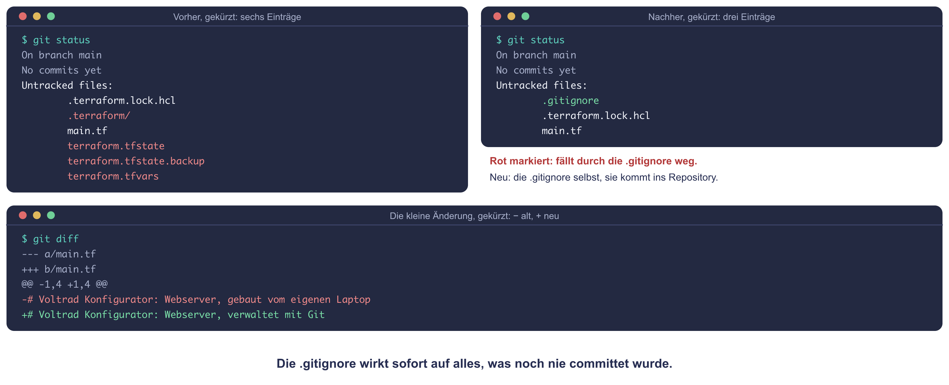
WAS DIE .GITIGNORE BEWIRKT
Station 3 · Lösung
Abschluss
33/34

Slide 39
AUSBLICK AUF TEIL 2
Bis Montag
Euer Repository voltrad bleibt privat auf GitHub, euer Gast bleibt eingeladen. Am Montag geht es darin weiter.
Teil 2 am Montag
Das nehmt ihr mit
Nichts vorbereiten
Zusammenarbeit genauer, ein echter Konflikt, alte Stände, Branches und Merge.
init, status, diff, add, commit, push, clone, pull, eine .gitignore und euer Repository mit einem Gast.
Repository, die Ordner voltrad und voltrad-NAME und die Schlüssel in .ssh bitte nicht löschen.
Nächster Termin: Montag, 9. November um 18:00 Uhr, Git und GitHub, Teil 2.
Abschluss
34/34

Slide 40
Git hält fest: wer, wann, warum.
Mit dem Verlauf kann jede Person nachlesen, was passiert ist.
Montag, 9. November · 18:00 Uhr

